Slide 1
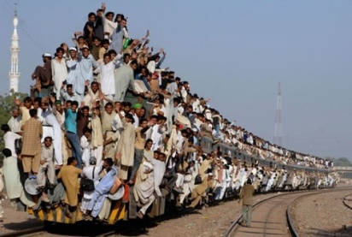
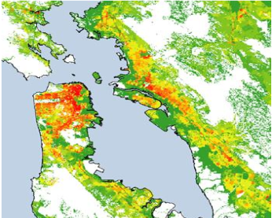
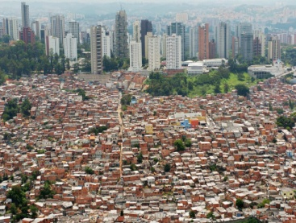
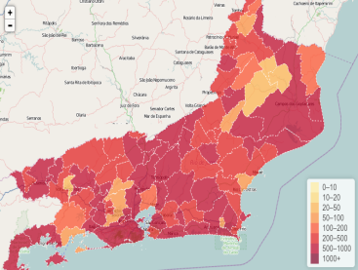
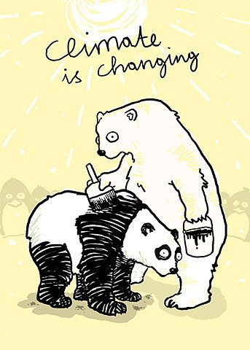
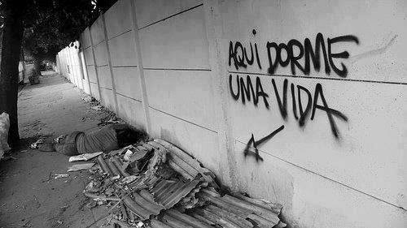
Dasymetric Mapping for Estimating Population in Small Areas
Geography Compass 3/2 (2009): 727–745, 10.1111/j.1749-8198.2009.00220.x
Jeremy Mennis
Juliana Mota de Siqueira
São José dos Campos
Agosto de 2016
Notes:
Correspondence address: Jeremy Mennis, Department of Geography and Urban Studies, Temple University

Slide 2
Introdução História Princípios Exemplo Possibilidades Referências
e definições e limitações
Introdução;
História do método dasimétrico;
Alguns princípios e definições;
Exemplo;
Possibilidades e limitações;
Referências bibliográficas;
Notes:
Correspondence address: Jeremy Mennis, Department of Geography and Urban Studies, Temple University

Slide 3
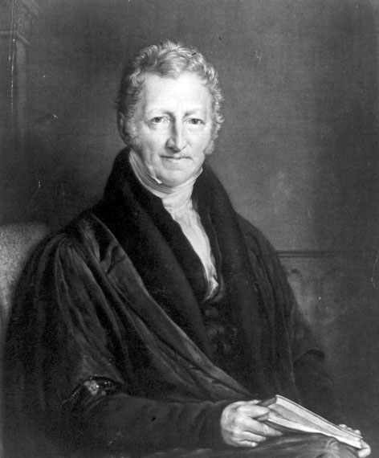
Introdução História Princípios Exemplo Possibilidades Referências
e definições e limitações

Slide 4
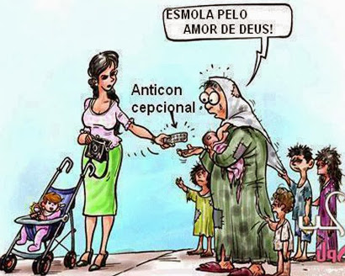
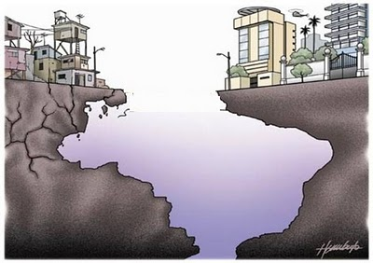
Introdução História Princípios Exemplo Possibilidades Referências
e definições e limitações
Desigualdade social;
Eficiência institucional;
Modelos de produção e consumo .
Implementação políticas de planejamento familiar;
Modernização tecnológica.
Vantagens comparativas sobre diferentes padrões de distribuição populacional na relação entre população, ambiente e desenvolvimentos diversos.
HOGAN, D. J. Crescimento demográfico e meio ambiente. Revista Brasileira de Estudos de População, Abep, v. 8, n. 1/2, p. 61-71, 1991.
MARTINE, G. O lugar do espaço na equação população/meio ambiente. REBEP – Revista Brasileira de Estudos de População, São Paulo, v. 24, n. 2, p. 191-223, jul./dez. 2007.

Slide 5
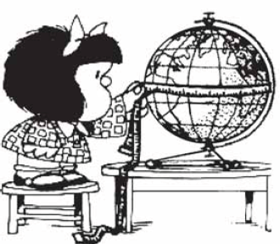
Introdução História Princípios Exemplo Possibilidades Referências
e definições e limitações
Como está distribuída a população?
Como representar espacialmente esta discussão?
Como esta distribuição se modifica ao longo do tempo?
Como esta distribuição está relacionada com outras componentes da dinâmica demográfica e de bem-estar social?

Slide 6
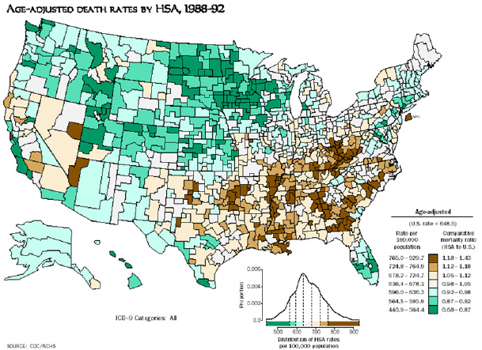
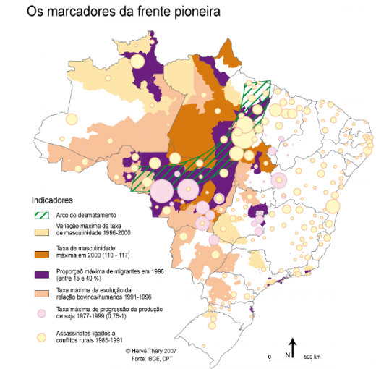
Introdução História Princípios Exemplo Possibilidades Referências
e definições e limitações
“Mapas são uma representação icônica, que podem operar como uma tecnologia do poder. [...] Trata-se de “representações” de espaço e tempo. Não é o espacial que está fixando o temporal, mas a representação que está fixando o espaço e tempo” (Massey, 2013).
MASSEY, D. Pelo espaço: uma nova política da espacialidade. Rio de Janeiro: Casa das Palavras, 2003.
ANCHELA S., THÉRY, H. Orientação metodológica para construção e leitura de mapas temáticos. Confins, 2008.

Slide 7
Introdução História Princípios Exemplo Possibilidades Referências
e definições e limitações
Método dasimétrico: Grego – dasi (densidade) + métrico (medida)
Técnica cartográfica para a apresentação de dados, que podem ser conceituados e representados como variações contínuas, mas irregulares de dimensões como tempo, espaço, elevação ou temperatura (adaptado de Mennis, 2009).
Notes:
Explora a dependência espacial

Slide 8
Introdução História Princípios Exemplo Possibilidades Referências
e definições e limitações
Introdução;
História do método dasimétrico;
Alguns princípios e definições;
Exemplo;
Possibilidades e limitações;
Referências bibliográficas;
Notes:
Correspondence address: Jeremy Mennis, Department of Geography and Urban Studies, Temple University

Slide 9
Introdução História Princípios Exemplos Possibilidades Referências
e definições e limitações
Historicamente está relacionado à distribuição populacional;
1833 – mapa de densidade populacional pelo inglês George Julius Poulett Scrope;
1837 – mapa de densidade populacional da Irlanda por Henry Drury Harness;
1911 - Benjamin Semenov-Tian-Shansky é creditado por cunhar o termo “Método Dasimétrico”;

Slide 10
Introdução História Princípios Exemplos Possibilidades Referências
e definições e limitações
Se dissemina após 1980.
GIS
Sensoriamento
Remoto
Método dasimétrico
Notes:
Popularizaram o método dasimétrico

Slide 11
Introdução História Princípios Exemplos Possibilidades Referências
e definições e limitações
Introdução;
História do método dasimétrico;
Alguns princípios e definições;
Exemplo;
Possibilidades e limitações;
Referências bibliográficas;
Notes:
Correspondence address: Jeremy Mennis, Department of Geography and Urban Studies, Temple University

Slide 12
Introdução História Princípios Exemplo Possibilidades Referências
e definições e limitações
Vantagens comparativas:
Considera a heterogeneidade espacial e/ou temporal de diferentes fenômenos;
Obter dados populacionais de alta resolução é difícil, sobretudo em países menos desenvolvidos;
Em alguns casos as informações são confidenciais (ex: justiça) ou não estão disponíveis (riscos ambientais, análises históricas, saúde pública, acesso a serviços sociais);
Notes:
Correspondence address: Jeremy Mennis, Department of Geography and Urban Studies, Temple University

Slide 13
Informações por área
Superfície estatística
Distribuição acurada da população
Introdução História Princípios Exemplos Possibilidades Referências
e definições e limitações
Propriedades picnofiláticas: a população total em cada zona é preservada (Tobler, 1979);
Fontes de dados auxiliares: dados de uso e cobertura da terra extraídos de GIS, sensoriamento remoto e/ou informações de redes.
Tobler, W. (1979). Smooth pycnophylactic interpolation for geographical regions. Journal of the American Statistical Association 74, pp. 519–30.
Notes:
Densidade ou comprimento das redes.

Slide 14
Introdução História Princípios Exemplo Possibilidades Referências
e definições e limitações
Método dasimétrico
Binário
Três classes
Variável limitante
Métodos estatísticos
Notes:
Correspondence address: Jeremy Mennis, Department of Geography and Urban Studies, Temple University

Slide 15
Introdução História Princípios Exemplo Possibilidades Referências
e definições e limitações
Método binário:
Porções não habitadas, atribui-se o valor zero (ex: água, solo exposto, floresta, etc);
Desvantagem: Método determinístico.
Método três classes:
Relaciona a área com a população de forma proporcional (ex: 70% na área urbana, 25% na floresta e 5% agricultura).
Desvantagem: Método determinístico.
Notes:
Correspondence address: Jeremy Mennis, Department of Geography and Urban Studies, Temple University

Slide 16
Introdução História Princípios Exemplo Possibilidades Referências
e definições e limitações
Método variável limitante:
Método de refinamento interativo que estabelece um limite máximo de densidade para cada área de referência.
Desvantagem: Método determinístico.
Métodos estatísticos:
Regressão (estabelece a relação entre a área e as diferentes variáveis;
Amostragem por pixel;
Grade celular;
Desvantagem: Maior esforço computacional e não necessariamente respeita o princípio picnofilático.

Slide 17
Introdução História Princípios Exemplo Possibilidades Referências
e definições e limitações
Introdução;
História do método dasimétrico;
Alguns princípios e definições;
Exemplo;
Possibilidades e limitações;
Referências bibliográficas;
Notes:
Correspondence address: Jeremy Mennis, Department of Geography and Urban Studies, Temple University

Slide 18
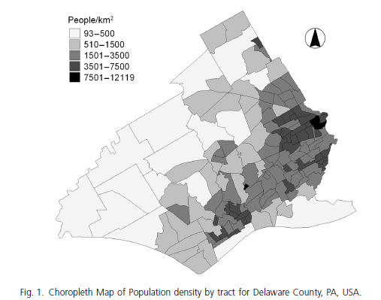
Introdução História Princípios Exemplo Possibilidades Referências
e definições e limitações
Delaware Country, Pennsylvania, USA;
Dados:
Census Bureau 2000 e dados de Uso e cobertura devirados do Landsat (2001);
Distribuição populacional heterogênea;
Notes:
Correspondence address: Jeremy Mennis, Department of Geography and Urban Studies, Temple University

Slide 19
Introdução História Princípios Exemplo Possibilidades Referências
e definições e limitações
Estatísco
Binário
Binário : atribui zero para as classes agricultura, solo, água e áreas húmidas;
Estatístico: Peso por área + estimativa de densidade populacional a partir de dados auxiliares (dados de uso e cobertura da terra).
Notes:
Correspondence address: Jeremy Mennis, Department of Geography and Urban Studies, Temple University

Slide 20
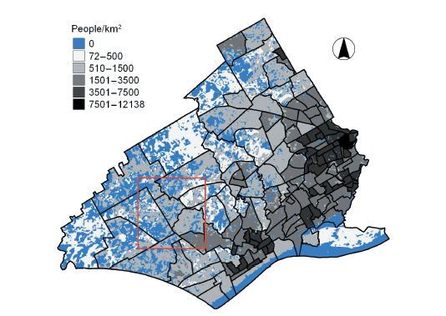
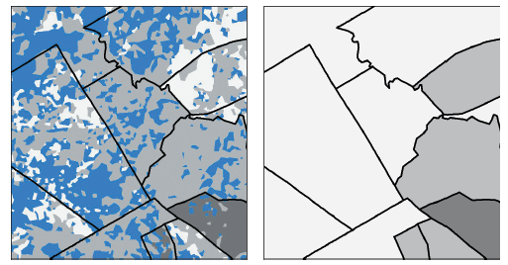
Introdução História Princípios Exemplo Possibilidades Referências
e definições e limitações
Landsat (ETM+) com 30 metros de resolução.
Notes:
Correspondence address: Jeremy Mennis, Department of Geography and Urban Studies, Temple University

Slide 21
Introdução História Princípios Exemplo Possibilidades Referências
e definições e limitações
Introdução;
História do método dasimétrico;
Alguns princípios e definições;
Exemplo;
Possibilidades e limitações;
Referências bibliográficas;
Notes:
Correspondence address: Jeremy Mennis, Department of Geography and Urban Studies, Temple University

Slide 22
Introdução História Princípios Exemplo Possibilidades Referências
e definições e limitações
Possibilidades e desafios:
Dados de luzes noturnas que considerem onde a população está ao longo do dia;
Desagregação temporal;
Representação das incertezas do método;
Desenvolvimento de metodologias padrão para o uso do método dasimétrico.
Notes:
Correspondence address: Jeremy Mennis, Department of Geography and Urban Studies, Temple University

Slide 23
Introdução História Princípios Exemplo Possibilidades Referências
e definições e limitações
Limitações não explicitadas pelo autor:
Depende da resolução dos dados de entrada nos diferentes modelos;
Depende da unidade que o dado populacional é divulgado;
Conhecimento das variáveis indicadoras de presença de população nos diferentes contextos.
Notes:
Correspondence address: Jeremy Mennis, Department of Geography and Urban Studies, Temple University

Slide 24
Introdução História Princípios Exemplo Possibilidades Referências
e definições e limitações
Introdução;
História do método dasimétrico;
Alguns princípios e definições;
Exemplo;
Possibilidades e limitações;
Referências bibliográficas;
Notes:
Correspondence address: Jeremy Mennis, Department of Geography and Urban Studies, Temple University

Slide 25
Introdução História Princípios Exemplo Possibilidades Referências
e definições e limitações
Amaral, S. (2003). Geoinformação para estudos demogra´ficos: Representacão Espacial de Dados de População na Amazônia Brasileira. Ph.D. thesis, Escola Politécnica da USP, Universidade de São Paulo.
Fisher, P. F., & Langford, M. (1995). Modelling the errors in areal interpolation between zonal systems by Monte Carlo simulation. Environment and Planning A, 27, 211–224.
Mennis, J. (2002). Using geographic information systems to create and analyze statistical surfaces of population and risk for environmental justice analysis. Social Science Quarterly 83 (1), pp. 281–297.
——. (2003). Generating surface models of population using dasymetric mapping. The Professional Geographer 55 (1), pp. 31–42.
Mennis, J., and Hultgren, T. (2006). Intelligent dasymetric mapping and its application to areal interpolation. Cartography and Geographic Information Science 33 (3), pp. 179–194.
Sleeter, R. (2004). Dasymetric mapping techniques for the San Francisco Bay region, CA: Urban and regional information systems association. In Paper presented at the urban and regional information systems association, Reno, USA.
Notes:
Correspondence address: Jeremy Mennis, Department of Geography and Urban Studies, Temple University

Slide 26
Obrigada!
Notes:
Correspondence address: Jeremy Mennis, Department of Geography and Urban Studies, Temple University

Slide 27
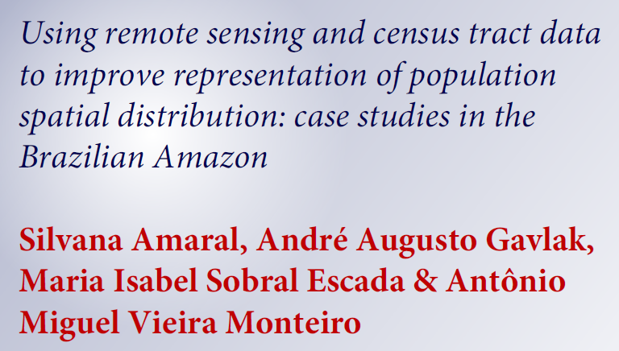
Introdução História Princípios Exemplo Possibilidades Referências
e definições e limitações
Notes:
Correspondence address: Jeremy Mennis, Department of Geography and Urban Studies, Temple University

Slide 28
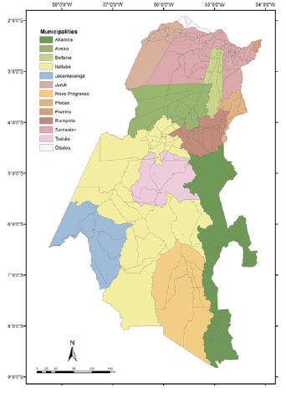
Introdução História Princípios Exemplo Possibilidades Referências
e definições e limitações
Marabá e Distrito Florestal Sustentável (13 municípios).
2000 e 2007 (Censo Populacional e Contagem Populacional).
Notes:
Correspondence address: Jeremy Mennis, Department of Geography and Urban Studies, Temple University

Slide 29
Introdução História Princípios Exemplo Possibilidades Referências
e definições e limitações
Metodologia
Método dasimétrico + modelo baseado em dados ambientais indicativos da presença humana;
3 etapas:
Método binário (exclusão de áreas de menor probabilidade de presença de população);
Método de interpolação multivariada para gerar uma superfície potencial de população a partir da inferência fuzzy;
Redistribuição da população utilizando grade celular.
Notes:
Correspondence address: Jeremy Mennis, Department of Geography and Urban Studies, Temple University

Slide 30
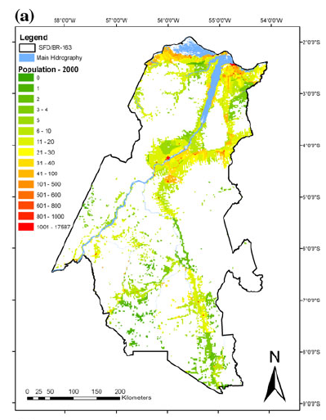
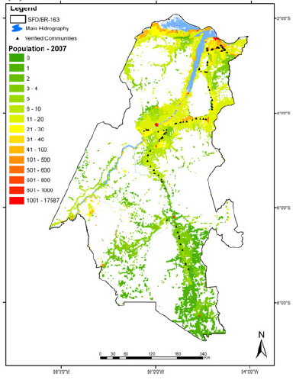
Introdução História Princípios Exemplo Possibilidades Referências
e definições e limitações
Distância à estrada; Distância ao rio; Distância dos centros urbanos; Porcentagem de cobertura florestal; Relevo.
Notes:
Correspondence address: Jeremy Mennis, Department of Geography and Urban Studies, Temple University

Slide 31
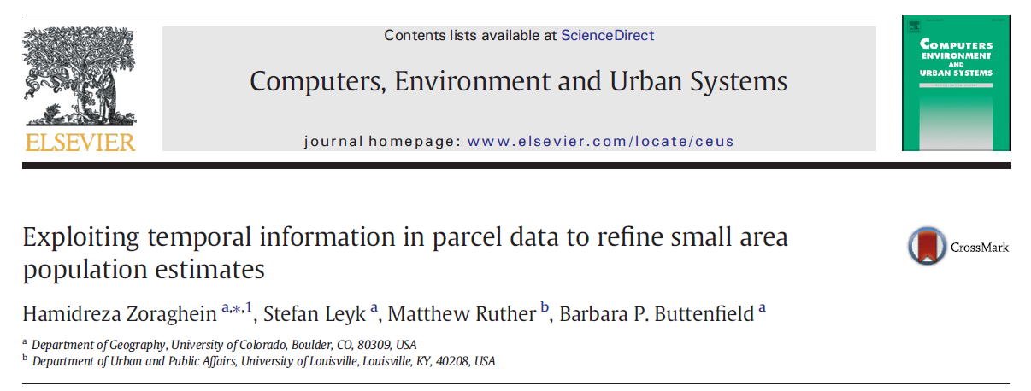
Introdução História Princípios Exemplo Possibilidades Referências
e definições e limitações
Notes:
Correspondence address: Jeremy Mennis, Department of Geography and Urban Studies, Temple University

Slide 32
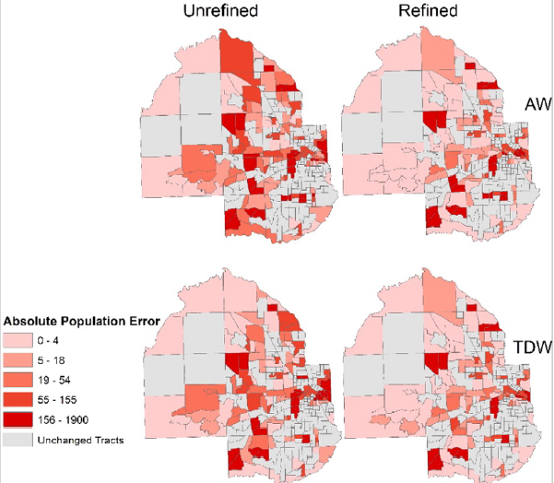
Introdução História Princípios Exemplo Possibilidades Referências
e definições e limitações
Notes:
Correspondence address: Jeremy Mennis, Department of Geography and Urban Studies, Temple University

Slide 33
Obrigada!
Notes:
Correspondence address: Jeremy Mennis, Department of Geography and Urban Studies, Temple University

